Slide 1

Làm sao để giữ bình tĩnh khi bị chỉ trích?
II Côrinhtô
Dr. Rick Griffith, Singapore Bible College
www.biblestudydownloads.com

Slide 2
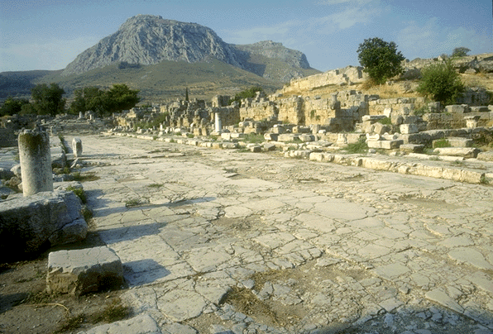
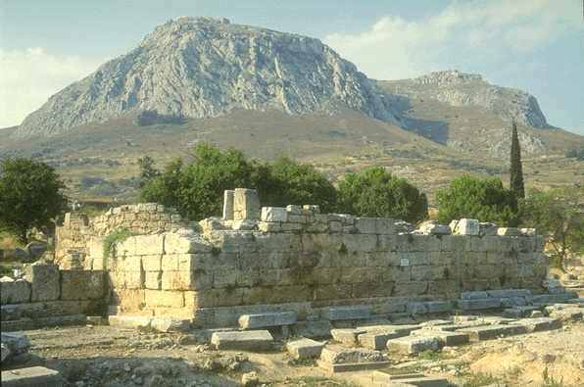
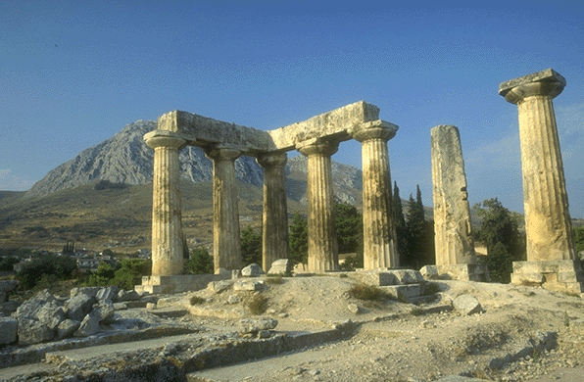
2 Corinthians
II Côrinhtô

Slide 3
Tổng Quan Tân Ước
38
124
39-41
“Cho đến tận cùng trái đất” (Công vụ 1:8)
CV 9 13 14 15 16 18 21 27 28
Tư 48-
Chín 49
1
Galati
Tư 50-
Chín 52
2
Êgiê
Xuân 53-
Năm 57
3
Asi
Hai 60-
Ba 62
1
Rôma
Xuân 62-
Thu 67
4
T.B.Nha
Tám 67-
Xuân 68
2
Rôma
Hè 35-
37
Damách
Antiốt
Năm 57-
Tám 59
Ra Tòa
Thu 49
Hội đồng
Xuân 68
Hội Thánh phát triển
35 48 49 50 52 53 57 60 62 67 68 95
Mat
Luca
Công vụ
Mác
Giăng
Gal
1 Tê
1 Cô
Giacơ
2 Tê
2 Cô
Phúc Âm & Công vụ
Thư tín Phao-lô
1234
Hành trình
Thư tín Tổng quát
Rôma
Bị tù
No Animations

Slide 4

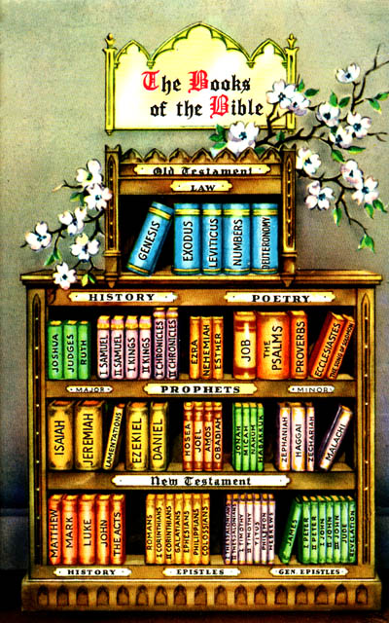
THE EPISTLES

Slide 5
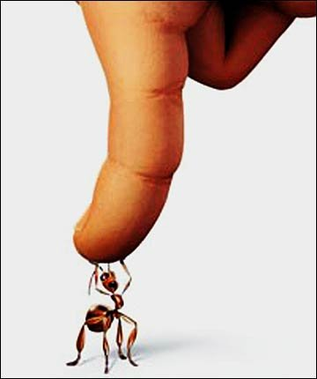
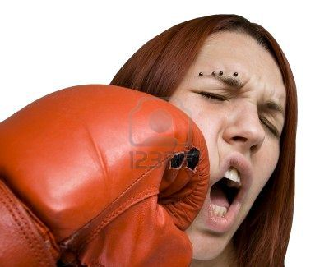
Câu hỏi suy gẫm
161ee
Khi nào chúng ta nên biện bạch nếu bị chỉ trích?
Những vấn đề nào chúng ta nên “cho qua”?
Notes:
Check on change in composition

Slide 6
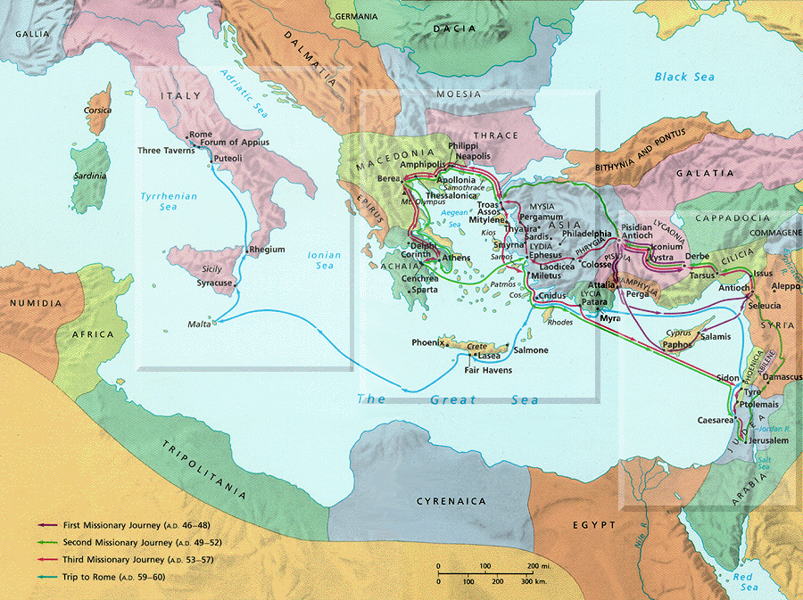
Geography
Macedonia
Côrinhtô
Notes:
Should Macadonia be translated

Slide 7

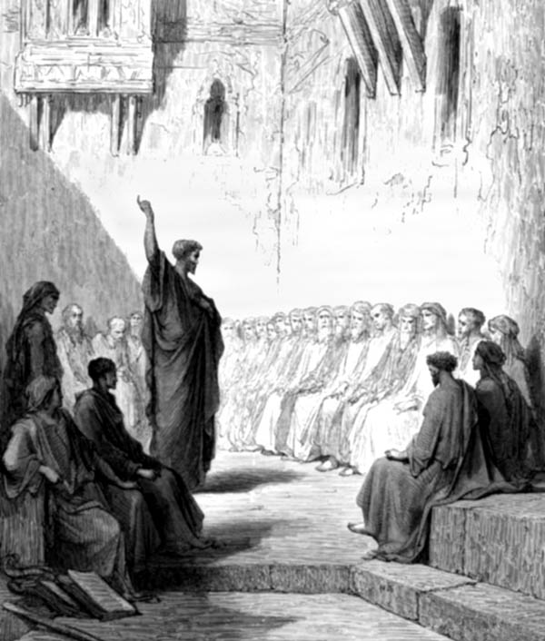
Tác giả:
PHAOLÔ
Thời gian viết:
56 SC

Slide 8
Chữ & Câu Chìa khóa
162
II Côrinhtô
Chữ Chìa khóa
Chức vụ Sứ đồ
Câu chìa khóa
“Vì chúng tôi không rao giảng chính mình, nhưng rao giảng Đức Chúa Giê-xu Cơ Đốc là Chúa; và bản thân chúng tôi là đầy tớ của anh em vì Đức Chúa Giê-xu. Thật vậy, Đức Chúa Trời, Đấng phán rằng: “Ánh sáng phải chiếu ra từ bóng tối,”
đã soi sáng lòng chúng tôi, ban ánh sáng để hiểu biết vinh quang của Đức Chúa Trời, qua gương mặt Đức Chúa Giê-xu Cơ Đốc.” (II Côrinhtô 4:5-6).

Slide 9

CHỦ ĐỀ
Phaolô biện minh cho
cHức vụ sứ đồ
Sứ điệp
Sự CHÍNH TRỰC

Slide 10
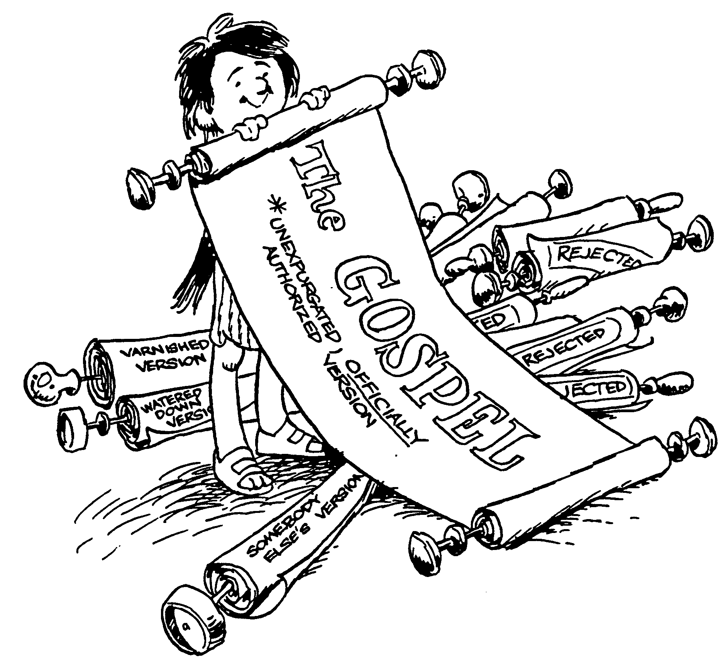
Huddleston Outline of
2 Corinthians
Testimony to Paul's sincerity
Heaviness of Paul's heart
Excellence of new covenant
Temporal versus eternal ministry
Reconciliation offered to all
Union with unbelievers forbidden
Exhortation to perfect holiness
Generosity of the Macedonians
Opportunity for cheerful giving
Spiritual authority of Paul
Paul's boasting in Christ
Experience of Paul's thorn
Lives that stand test
Dr. Rick Griffith, Singapore Bible College

Slide 11
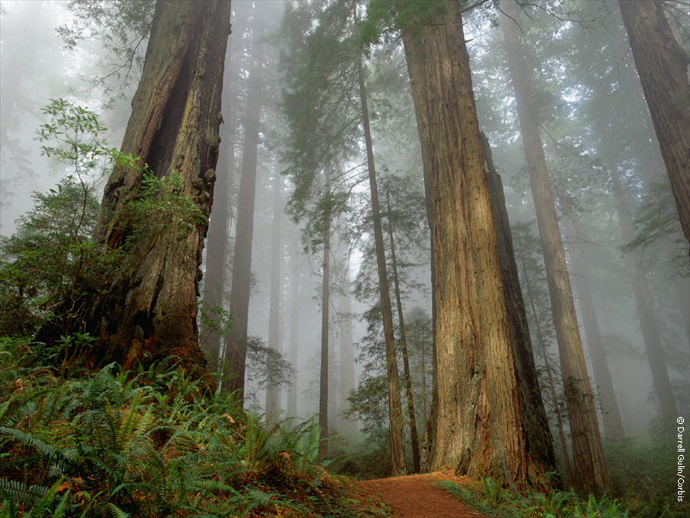
Be thou my vision 1/4
Be thou my vision,
O Lord of my heart;
Naught be all else to me,
save that thou art-
Thou my best thought,
by day or by night,
Waking or sleeping,
Thy presence my light.

Slide 12
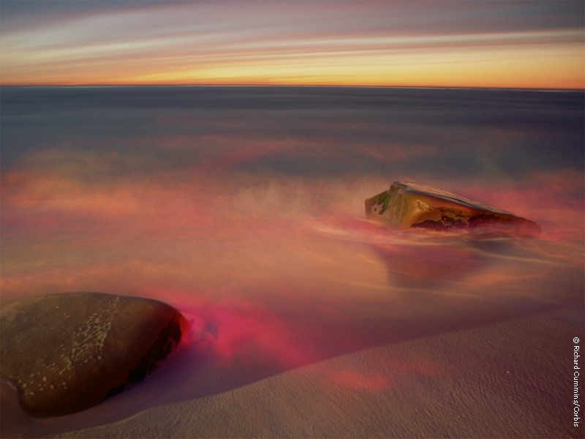
Be thou my vision 2/4
Be Thou my Wisdom,
and Thou my true Word;
I ever with Thee and Thou with me, Lord;
Thou my great Father,
I Thy true son,
Thou in me dwelling,
and I with Thee one.

Slide 13
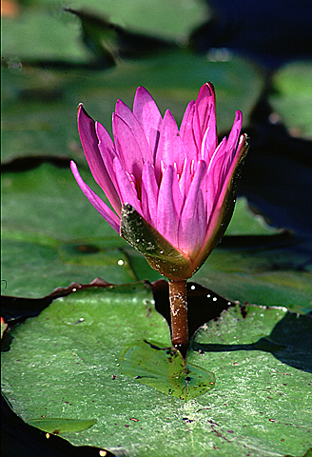
Be thou my vision 3/4
Riches I heed not nor
man's empty praise,
Thou my inheritance,
now and always;
Thou and thou only,
first in my heart,
High King of heaven,
my treasure Thou art.

Slide 14
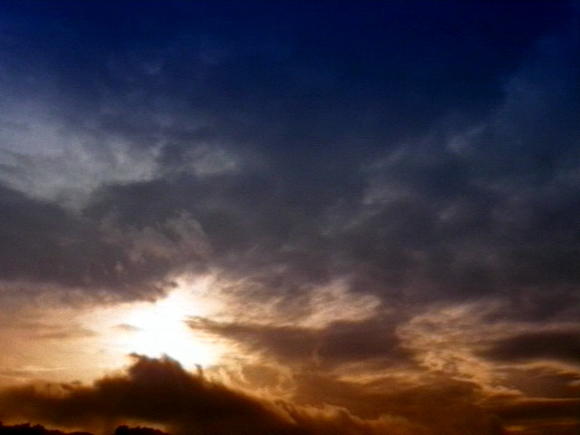
Be thou my vision 4/4
High King of heaven, my victory won,
May I reach heaven's joys,
O bright heav'ns Son!
Heart of my own heart, whatever befall,
Still be my Vision, O ruler of all!

Slide 15
2 Corinthians Book Chart
2 Corinthians: Defense of Apostolic Authority
Ministry Sincerity |  |  |  | Giving |  |  |  | Ministry Authority
Chapters 1–7 |  |  |  | Chapters 8–9 |  |  |  | Chapters 10–13
Defense of Paul's Motives |  |  |  | Defense of Paul's Worth |  |  |  | Defense of Paul's Traits
Character of Paul |  |  |  | Collection for Saints |  |  |  | Credentials of Paul
Greetings | Defends Conduct | Defends Ministry | Restore Confidence | Example | Purpose | Arrangements | Benefits | Defense | Offense | Warning | Closing
1:1-11 | 1:12–2:16 | 3:1–6:10 | 6:11–7:16 | 8:1-9 | 8:10-16 | 8:16–9:5 | 9:6- 15 | 10 | 11:1–12:18 | 12:19–13:10 | 13:11-14
Macedonia
Fall AD 56
162

Slide 16
Câu Tóm tắt
162
II Côrinhtô
Phao-lô bảo vệ chức sứ đồ của mình để chống lại những giáo sư giả tấn công ông nhằm đoan chắc với tín hữu Côrinhtô về nền tảng giáo lý và nhắc họ về lời hứa dâng hiến giúp đỡ các thánh đồ ở Giê-ru-sa-lem, qua đó đưa ra một điển hình cho ngày nay về sự tôn trọng các lãnh đạo Hội Thánh và dâng hiến giúp cho họ.

Slide 17
Ứng dụng
162
Đối với Nhân sự:
Bạn có thường xuyên chỉ trích lãnh đạo thuộc linh của mình không?
(Nói cách khác, bạn có khó khăn gì với chuyện thuận phục thẩm quyền không?)
2. Đối với lãnh đạo thuộc linh:
Bạn có sợ khi bênh vực cho thẩm quyền thuộc linh Chúa giao cho mình không?

Slide 18
Quyền tác giả
163
Ngoại chứng:
Sự yểm trợ cho quyền tác giả của Phao-lô được đưa ra từ những nhà phê bình giàu tưởng tượng nhất vì chứng cớ từ các giáo phụ có rất sớm.
Những tác giả trong giáo hội bênh vực tác quyền của Phao-lô gồm: Clement of Rome, Polycarp, và những người khác, kể cả từ Tác phẩm Muratorian thế kỷ 2.
Nội chứng:
Chính thư tín này lý luân về quyền tác giả của Phao-lô còn mạnh hơn phần nó chứng minh thư do Phao-lô viết (1:1).

Slide 19
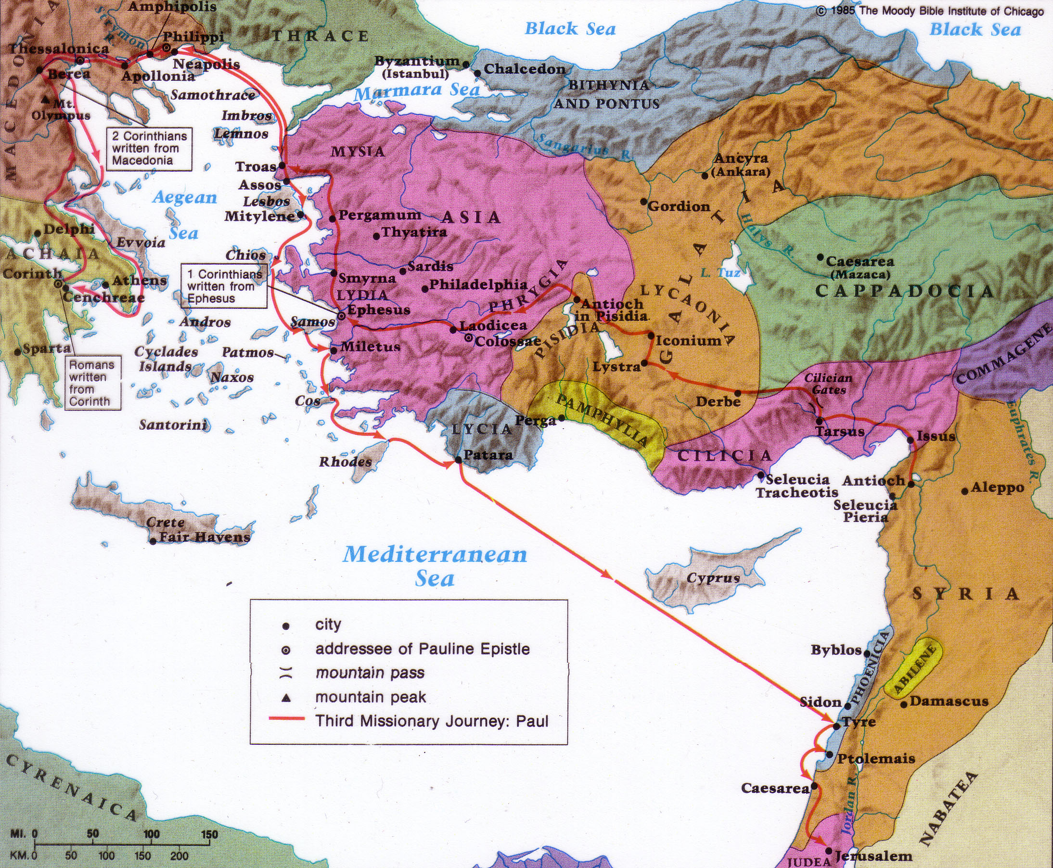
Review of 1 Corinthians
157
Date
1 Corinthians was written in May AD 56 (1 Cor. 16:5-8).
2 Corinthians was written less than a year after 1 Corinthians (2 Cor. 8:10; 9:2).
2 Corinthians followed later that year in fall AD 56.
Destination:
Corinth
Origin:
Ephesus
Origin/Recipients
Paul addressed the church at Corinth from the city of Ephesus across the Aegean Sea

Slide 20
Bối cảnh II Côrinhtô
163
Nơi gởi:
Macedonia
Độc giả nguyên thủy:
Phao-lô viết thư này cho Hội Thánh Côrinhtô từ Maxêđoan, phía bắc của thành phố Côrinhtô.
Nơi đến:
Côrinhtô
Thời gian viết:
II Côrinhtô được viết không đầy 1 năm sau thư I Côrinhtô (II Cô 8:10; 9:2).
I Côrinhtô được viết vào tháng Năm năm 56 SC. Thư thứ hai viết tiếp theo đó vào mùa thu năm 56.

Slide 21
Lý do viết:
163
Nội trong 1 năm sau khi Phao-lô viết thư I Côrinhtô, các giáo sư giả thâm nhập vào Hội Thánh. Họ khuấy động tín hữu bằng cách vu cáo Phao-lô tự cao tự đại, không kiên định, yếu ớt, e dè khi xuất hiện hoặc trong cách nói năng, không trung thực và không xứng đáng làm sứ đồ.
Mối đe dọa này khiến Phao-lô phải đích thân thăm viếng Hội Thánh, và ông nói rằng chuyến “viếng thăm này thật đau lòng” (II Cô 2:1).
Sau khi rời Hội Thánh lần thứ hai này, Phao-lô viết một bức thư buồn bã (thư thứ ba ông gởi cho Hội Thánh) để khuyên giục họ kỷ luật người cầm đầu phe chống đối. Tít là người mang thư, sau đó gặp Phao-lô tại Maxêđoan đem theo tin tốt lành rằng đa số tín hữu Côrinhtô ăn năn sự chống đối lại thẩm quyền sứ đồ của Phao-lô.
Tuy nhiên, Phao-lô vẫn cảm thấy cần phải viết thư II Côrinhtô để bênh vực chính mình trước sự chống đối của một nhóm người.

Slide 22
Đặc điểm
164
II Côrinhtô cho thấy tư cách của Phao-lô, động cơ, ưu tiên, ước ao và tình cảm của ông hơn bất cứ sách nào khác trong Tân Ước.
Có lẽ đây là sách ít được dạy hoặc giảng nhất trong số các thư tin của Phao-lô trong Hội Thánh ngày nay.
II Côrinhtôcó lẽ cũng là thư tín ít được hệ thống nhất của Phao-lô.
Thư này nói thêm về mệnh lệnh trước đây của ông về sự đóng góp (I Cô 16:1-4) trong hai đoạn mà dạy nhiều về sự dâng hiến trong Kinh Thánh Tân Ước
(II Cô 8–9).

Slide 23
Luận cứ của Phao-lô
164
Phao-lô viết thư II Côrinhtô để bênh vực cho thẩm quyền sứ đồ của mình nhằm chống lại những lời phỉ báng của các giáo sư giả. Điều này được thực hiện bằng cách:
cho thấy sự chân thành của chức vụ để tin hữu có thể tin tưởng ông (1–7)
trước khi họ kết thúc việc quyên góp mà họ hứa từ một năm trước (8–9), và
qua lời tuyên bố bênh vực cho chức vụ sứ đồ của ông qua những bằng chứng (10–13).
Do đó, thư này chứa đựng thông tin cá nhân cần thiết để xác nhận sự chính trực của ông trước Hội Thánh nhằm bảo vệ ông trước kẻ thù.

Slide 24
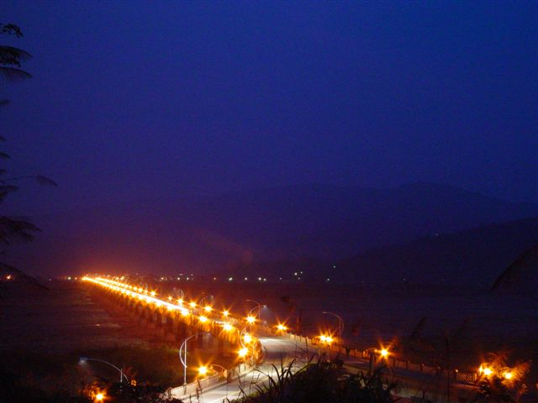
Con số những lá thư và những lần thăm viếng
Colin Kruse | David K. Lowery
1st visit to Corinth (2nd missionary journey) | 1st visit to Corinth (2nd missionary journey)
1st letter _ The letter implied in 1 Cor 5:9 (now lost) | 1st letter – The letter implied in 1 Cor 5:9 (now lost)
2nd letter – 1 Corinthians | 2nd letter – 1 Corinthians
2nd visit to Corinth ('painful visit' – 2 Cor 2:1) | 2nd visit to Corinth ('painful visit' – 2 Cor 2:1)
3rd letter – The 'severe' letter implies in 2 Cor 2:3-4, 7:8,12 (now lost) | 3rd letter – The 'severe' letter implied in 2 Cor 2:3-4, 7:8,12 (now lost)
4th letter – 2 Cor 1 – 9 | 4th letter – 2 Corinthians
5th letter – 2 Cor 10 – 13
3rd visit to Corinth | 3rd visit to Corinth

Slide 25
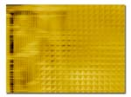
Lần Thăm viếng đầu tiên của Phao-lô
Lá thư đầu gởi cho Hội Thánh Côrinhtô là thư “trước" (I Cô 5:1)
Thư thứ hai gởi người Côrinhtô
= I Côrinhtô

Slide 26

Lần thăm viếng thứ nhì
“Viếng thăm đau lòng”
(II Cô 2:1)
Rồi viết thư thứ ba, gọi là thư “nghiêm khắc”
Sau đó là thư thứ tư
II Côrinhtô

Slide 27

Paul's Third Visit
Phao-lô thăm lần ba
Phao-lô đoán trước chuyến thăm này khi viết thư II Côrinhtô

Slide 28
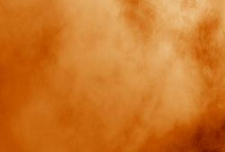
Outline of 1:1–7:16
Dàn bài
I. Phao-lô giải thích hành vi và chức vụ sứ đồ của mình (1:1–7:16)
A. Giới thiệu (1:1-11)
B. Giải thích hành động của Phao-lô (1:12–2:13)
C. Điểm chính –Mô tả chức vụ sứ đồ (2:14–7:4)
D. Phao-lô giải hòa với tín hữu Côrinhtô (7:5-16)

Slide 29

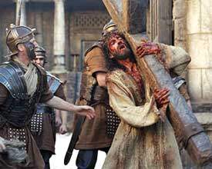
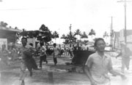
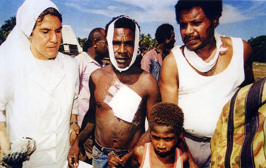
2 Cor. 1:1-11
Chịu khổ
II Cô 1:1-11

Slide 30

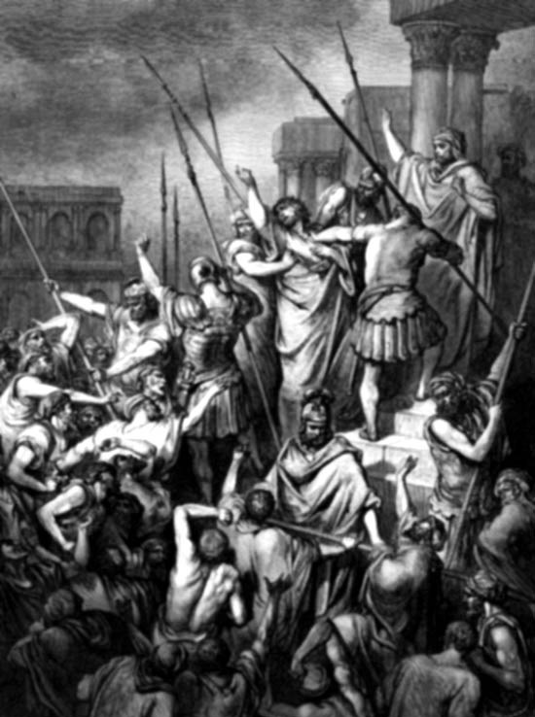
SUFFERING
CHỊU KHỔ
Phao-lô chịu khổ
thái độ của Phao-lô khi chịu khổ
Từng trải của Đấng Christ
Yên ủi khi chịu khổ
chúng ta đối diện với sự chịu khổ như thế nào?

Slide 31
Contrasting the Covenants (2 Cor. 3–4)
166c
Old Covenant | New Covenant
initiated by Moses (3:8) | initiated by Christ (3:4)
of the letter (3:6a) | of the Spirit (3:6a, 18b)
kills (3:6b, 7a) | gives life (3:6b)
engraved on stone (3:3b, 7a) | engraved on hearts (3:3b; Jer. 31:33
glorious (3:7a) | more glorious (3:8, 10)
glory faded (3:7b, 11a, 13b) | glory ever-increases (3:11b, 18)
condemns men (3:9a) | brings righteousness (3:9b)
deception (3:13) | boldness (3:12)
veiled face of Moses (3:13b) | unveiled faces (3:13a, 18a)
veiled minds (3:14a) | unveiled minds (3:14b; 4:3-6)
veiled hearts (3:15) | unveiled hearts (3:16)
dullness (3:14a) | freedom (3:17)
Moses reflected God's glory | all believers reflect Son's glory (3:17)
non-transforming (3:7) | transforming (3:18)
lack of zeal (3:13) | confidence, steadfastness (3:4-5; 4:1)
deception (3:13) | sincerity (4:2)

Slide 32
Views on New Covenant Fulfillment
View | Explanation | School & Scholars | Problems
Restated Mosaic | No New Covenant | Critical: –Couturier –Duhm –Schmidt –Potter | 1. OC/NC distinctions in text ignored 2. OC=conditional, NC=unconditional 3. OC=temporal, NC=eternal 4. OC=external, NC=internal 5. OC=no enablement, NC=enablement 6. NC=peace, prosperity, sanctuary, Spirit (parallel passages)
Church Alone | No Israel Participation | Amillennial/ Postmillennial: –Allis –Cox –Smick –Boettner | 1. Ignores OT data by equating Israel & the Church 2. NC introduced ≠ fulfilled to Israel 3. Present need to know YHWH (we still need to obey the Great Commission) 4. AD 70 Jerusalem vs. Jer. 31:40
166d

Slide 33
Views on New Covenant Fulfillment
View | Explanation | School & Scholars | Problems
Israel Alone | No Church Participation | Misc/Classical Dispensational: –Darby – Thompson –von Rad | 1. Ignores NT data –Christ's Last Supper words –Paul's statements –Hebrews application to Church 2. Ignores present work of Spirit
Two New Covenants | NC for Israel + NC for Church | Early 1900s Dispensational: –Chafer –Walvoord (old) –Ryrie (old) | 1. Same terminology for OT & NT NCs 2. Israel/Church distinction too sharp 3. Basis of forgiveness the same 4. If 2 NCs then no OC for Church 5. Church doesn't possess Israel's promises
166d

Slide 34
= My View on New Covenant Fulfillment
View | Explanation | School & Scholars | Problems
Church Participation | Primarily for Israel Secondarily for the Church | Misc/Present Dispensational: –Keil –Lemke –Bright –Scofield –Walvoord (DTS) –Ryrie (DTS) –Archer (TEDS) –Kaiser (TEDS) | Support: 1. Primary fulfillment is future–Rom 11 2. Deals with both OT & NT data 3. Forgiveness & the Spirit are blessings experienced now 4. NC has new law 5. Rebuttals to above views
166d

Slide 35
Signs of the Covenants
166e
Covenant | Definition | Promise | Fulfillment | Sign
Noahic | Unconditional promise not to flood earth again | Gen. 9:12-17 | No more sea (Rev. 21:1) | Rainbow (Gen. 9:12-17)
Abrahamic | Promise to provide Israel a land, rule, and spiritual blessing | Gen. 12:1-3; 15:13-18 | Continues at present (Gal. 3:17) but Israel still has a future (Rom. 11:25-27) | Circumcision (Gen. 17:11)
Mosaic | Conditional stipulations for blessing on Israel | Exod. 19-31; Deut. 28 | Death of Christ (Rom. 7:4-6) | Sabbath (Exod. 31:13)
Land | Promise of physical land from the Wadi of Egypt to the River Euphrates | Deut. 30:1-10 | Land blessed (Amos 9:13-15) | No sign (that I know of)
Davidic | Promise of eternal, political rule of a descendant of David | 2 Sam. 7:12-17 | Rule renewed (Amos 9:11-12) | Christ seated at the Father's right hand (Acts 2:34-36)
New | Promise of spiritual indwelling of the Spirit (“law written on hearts”), forgiveness, and total evangelization of Israel | Jer. 31:31-34 | Paul & the Apostles (2 Cor. 3–4) All Israel saved (Rom. 11:26-27) | Cup of the Lord's Supper (Luke 22:20; 1 Cor. 11:25)

Slide 36

“This cup is the new covenant in my blood” (Luke 22:20)
Refers back to Jeremiah 31:31-34
The new covenant replaces the old
The church participates in the covenant promised to Israel
Never does Scripture say that the church replaces Israel since God has not rejected the nation (Rom. 11:1; cf. Jer. 31:35-37)

Slide 37
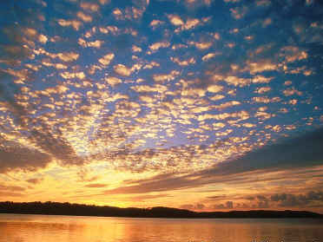
Làm thế nào để vượt qua nỗi buồn?
II Côrinhtô 4:16-18

Slide 39
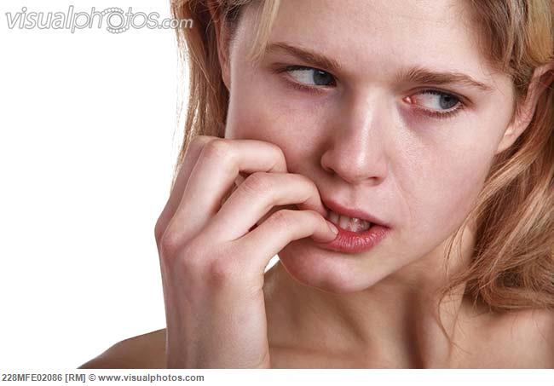

Hôm nay bạn có gì phiền muộn không?
Ôi buồn quá đi, má ơi!

Slide 40
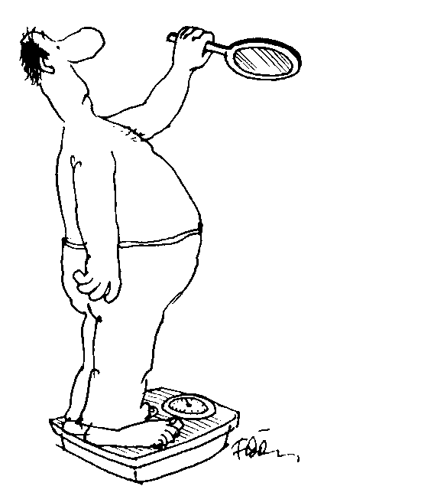
Làm sao bạn hết buồn? Làm sao bạn chống lại sự ngã lòng?

Slide 41
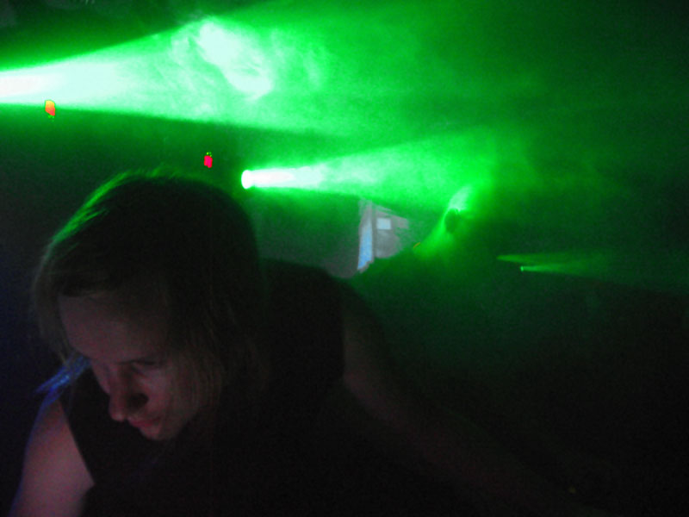
Phao-lô có ngã lòng không ?

Slide 42
Sự Hi sinh của Phao-lô …
“Họ là những đầy tớ của Đấng Cơ Đốc chăng? - Tôi nói như một người điên - tôi còn hơn họ nữa! Tôi đã chịu khó nhọc nhiều hơn, tù tội nhiều hơn, đòn vọt vô kể, nhiều lần suýt bỏ mạng. Năm lần bị người Do Thái đánh bằng roi, mỗi lần thiếu một roi đầy bốn chục, ba lần bị đòn, một lần bị ném đá, ba lần bị chìm tàu, một đêm một ngày trôi giạt trên biển…

Slide 43
Sự hi sinh của Phao-lô …
“…Trong nhiều cuộc hành trình, gặp nguy hiểm trên sông bến, nguy với trộm cướp, nguy với dân mình, nguy với dân ngoại, nguy trong thành phố, nguy ngoài hoang mạc, nguy trên biển cả, nguy với những kẻ giả danh anh em, chịu khó chịu nhọc, lắm lúc thức đêm, chịu đói chịu khát, bao lần nhịn ăn, chịu rét mướt, trần truồng. Chưa kể những việc khác, hằng ngày tôi phải lo lắng về tất cả các Hội Thánh.” (II Cô 11:23-28)

Slide 44
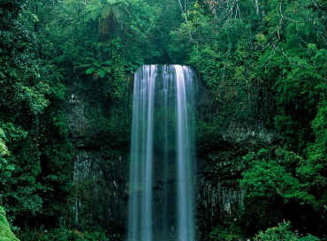
“Vậy nên, chúng tôi không nản lòng, dù con người bên ngoài bị suy mòn dần, nhưng con người bên trong ngày càng đổi mới hơn”
(II Cô 4:16)

Slide 45
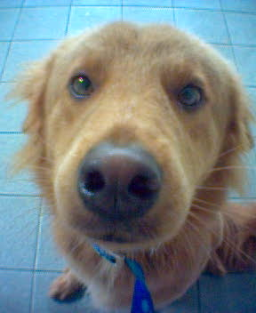
Chúng ta xem hai cách Phao-lô vượt qua nỗi buồn

Slide 46
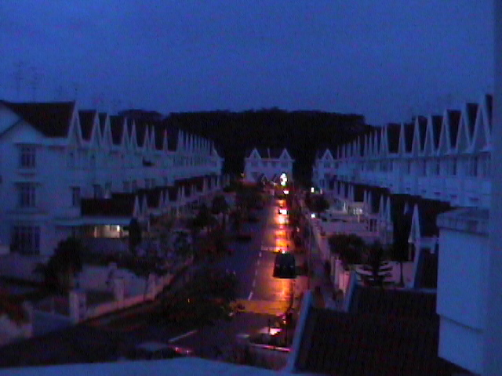
I. Xem nỗi buồn như tầm thường so với phần thưởng của chúng ta (4:17)

Slide 47

“Vì sự hoạn nạn nhẹ và tạm của chúng ta, sẽ đem lại cho chúng ta vinh quang cao trọng và vĩnh cửu” (4:17)

Slide 48
Paul's light & momentary troubles…
2 Corinthians 11:23-28 I have worked much harder, been in prison more frequently, been flogged more severely, and been exposed to death again and again. 24 Five times I received from the Jews the forty lashes minus one. 25 Three times I was beaten with rods, once I was stoned, three times I was shipwrecked, I spent a night and a day in the open sea, 26 I have been constantly on the move. I have been in danger from rivers, in danger from bandits, in danger from my own countrymen, in danger from Gentiles; in danger in the city, in danger in the country, in danger at sea; and in danger from false brothers. 27 I have labored and toiled and have often gone without sleep; I have known hunger and thirst and have often gone without food; I have been cold and naked. 28 Besides everything else, I face daily the pressure of my concern for all the churches.

Slide 49
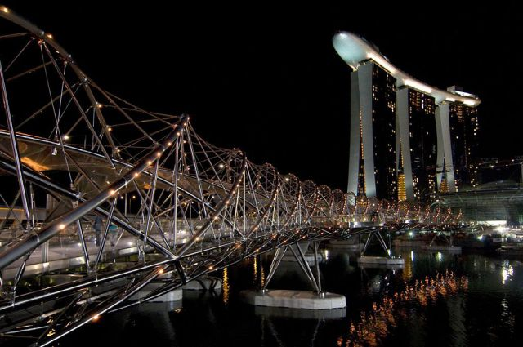
The City-State of Singapore

Slide 50
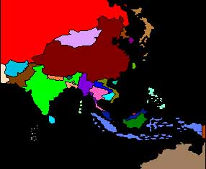
Singapore's Strategic Location
10/40 Window
Poorest Area
97% of Unreached

Slide 51

II. Chú ý đến điều không thấy được, thực tại đời đời (4:18)

Slide 52
See the invisible!
“So we fix our eyes
not on what is seen,
but on what is unseen.
For what is seen is temporary,
but what is unseen is eternal”
(4:18)

Slide 53
Chú tâm đến những điều có giá trị thật
Những điều chúng ta thấy được không có giá trị
Điều chúng ta không thấy thì vô giá

Slide 54
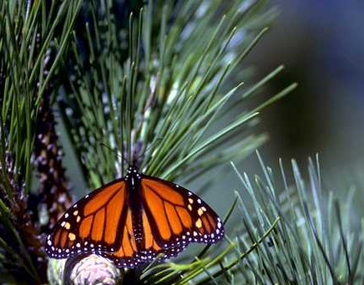
Điều gì vĩnh cửu?
Đức Chúa Trời
Lời Chúa
Linh hồn con người

Slide 55
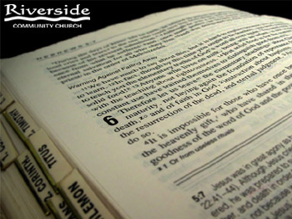
The One Book

Slide 56
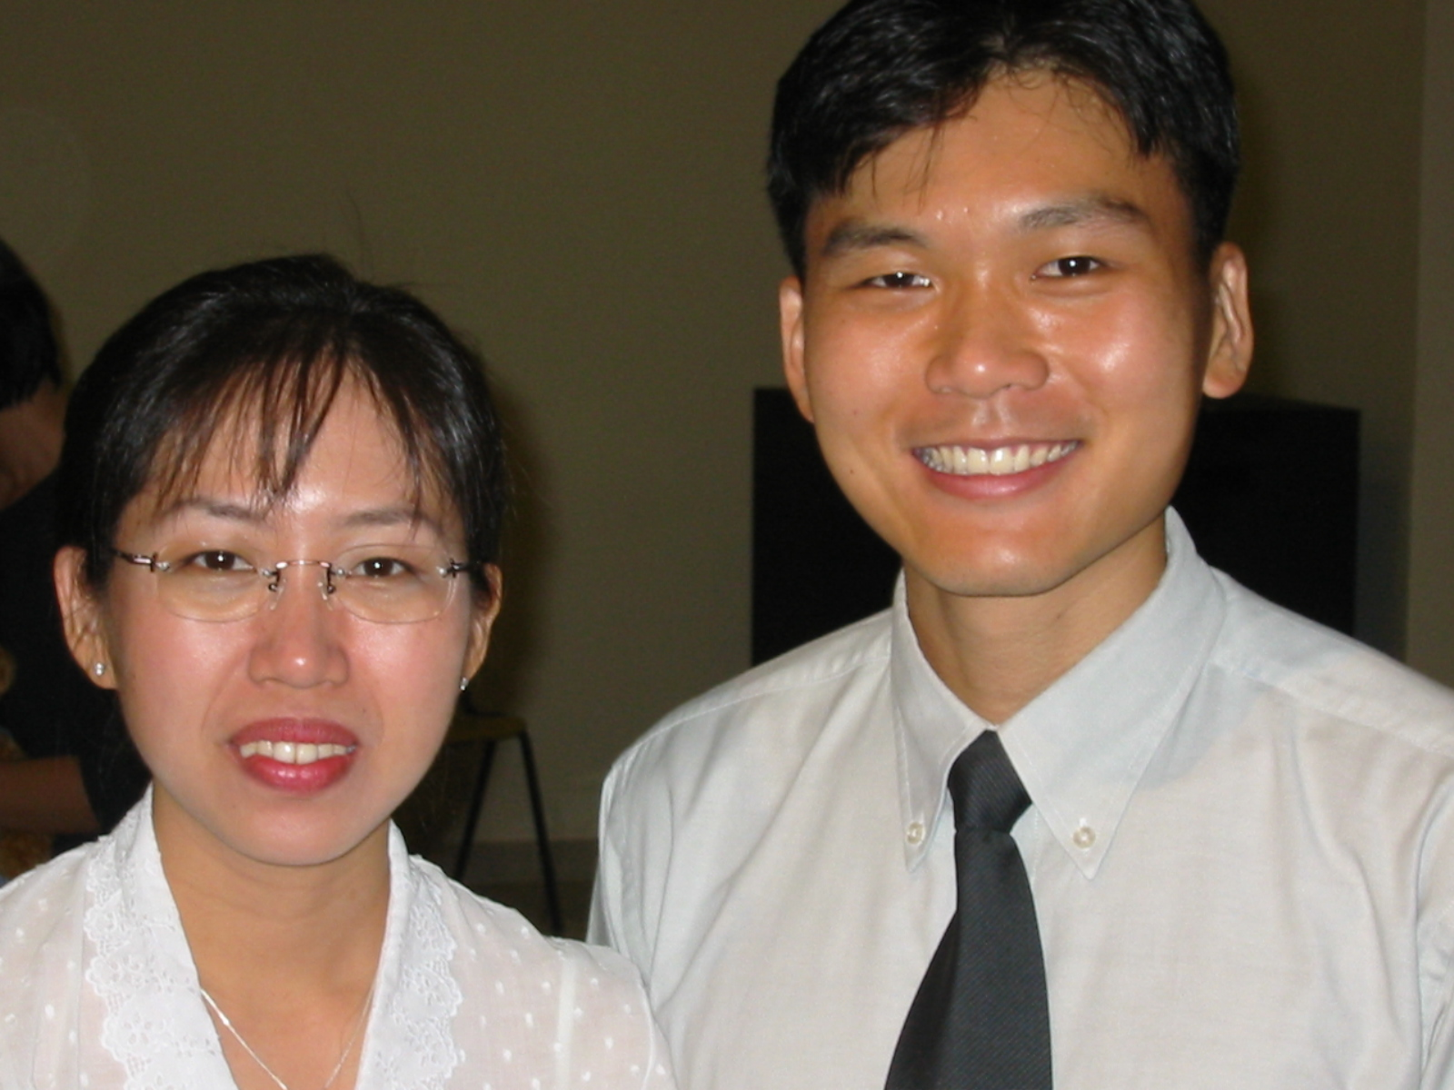
Premarital Counseling
Singapore: Aaron Chan
Indonesia: Sylvia

Slide 57
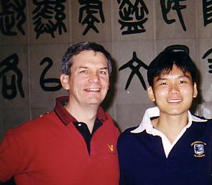
Ministry Up North

Slide 58
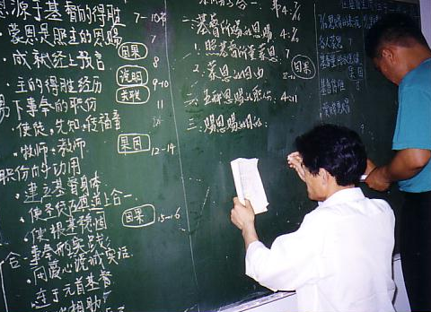
Get Involved!

Slide 59

Bạn có thể vượt qua sự ngã lòng khi làm theo ưu tiên của Đức Chúa Trời
(ý chính)

Slide 60
Điều gì vĩnh cửu?
Đức Chúa Trời
Lời Chúa
Linh hồn con người

Slide 61
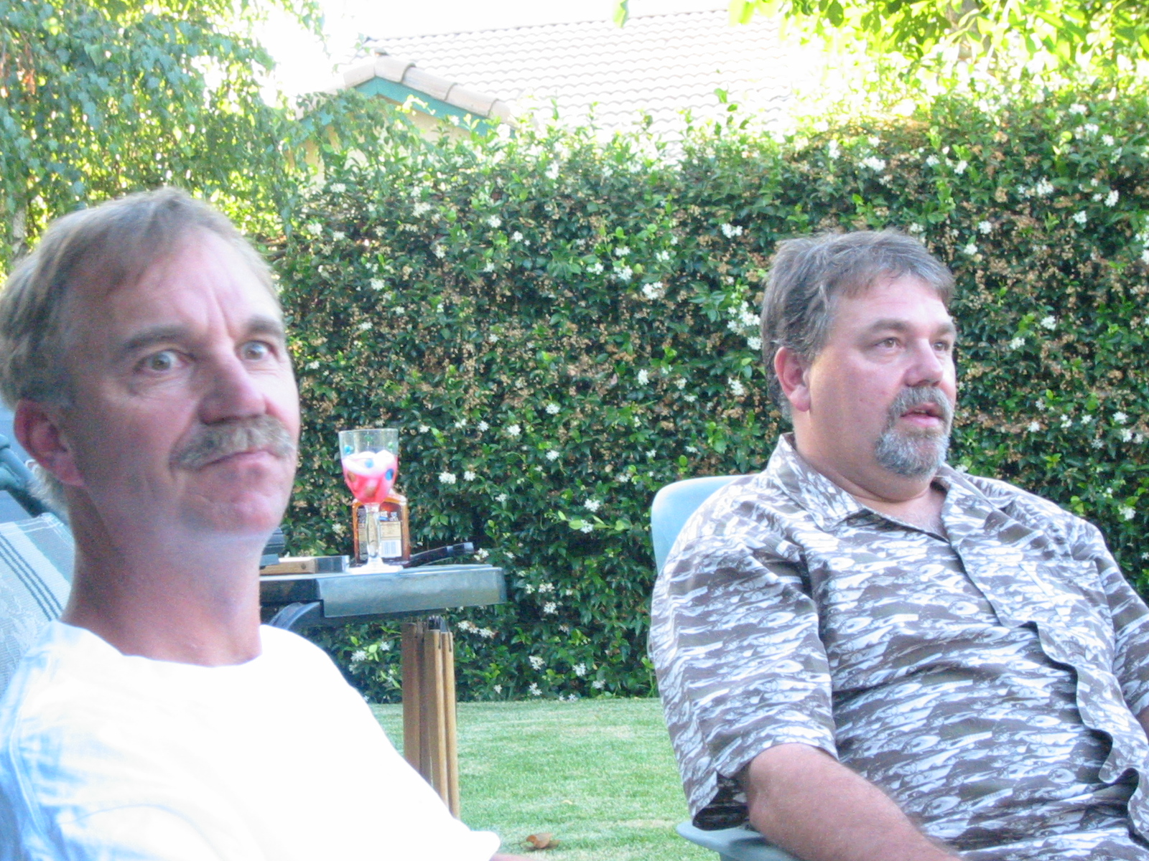
My two brothers

Slide 62
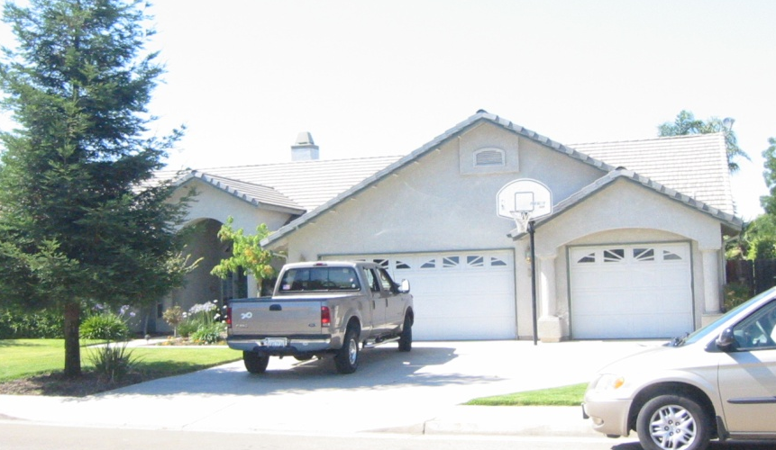
Five More Homes
+$50,000
+$50,000
+$50,000
+$50,000
+$50,000
+$50,000

Slide 63
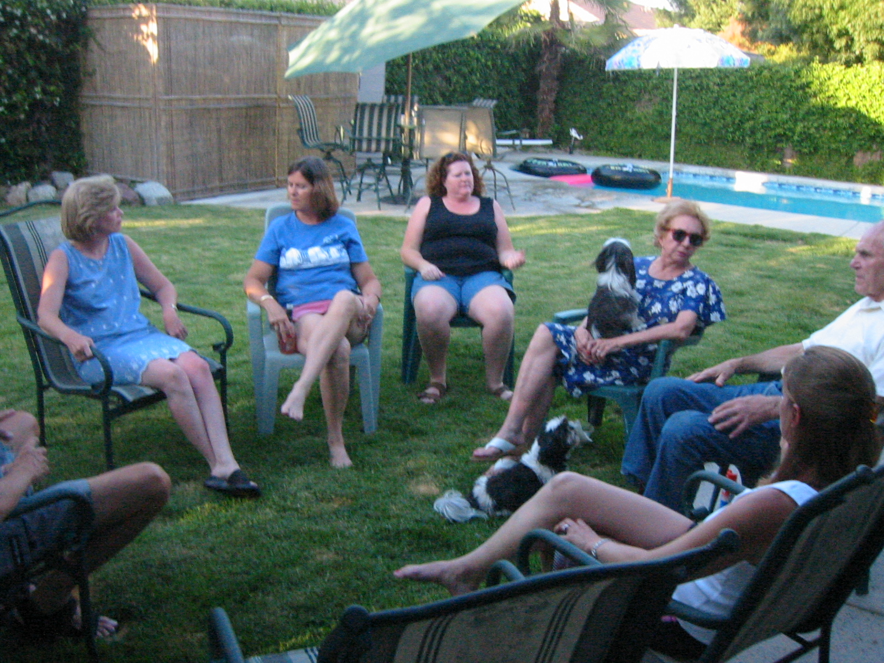
Emptiness

Slide 64
Hai câu hỏi chính:
Ưu tiên đời đời của Đức Chúa Trời mà tôi phải nhiệt tâm theo đuổi là …
2. Cách thức Chúa bảo tôi phải làm theo là …
讓 全 世 界 都 知 道
～直到全地，直到地極～
Làm cho người khác
biết Ngài

Slide 65

Outline
DÀN BÀI
II. Sự Quyên góp giúp tín hữu Giê-ru-sa-lem (8:1–9:15)
A. Cần có lòng Rộng rãi (8:1-15)
B. Công tác của Tít và các bạn (8:16–9:5)
C. Kết quả của lòng rộng rãi (9:6-15)

Slide 66

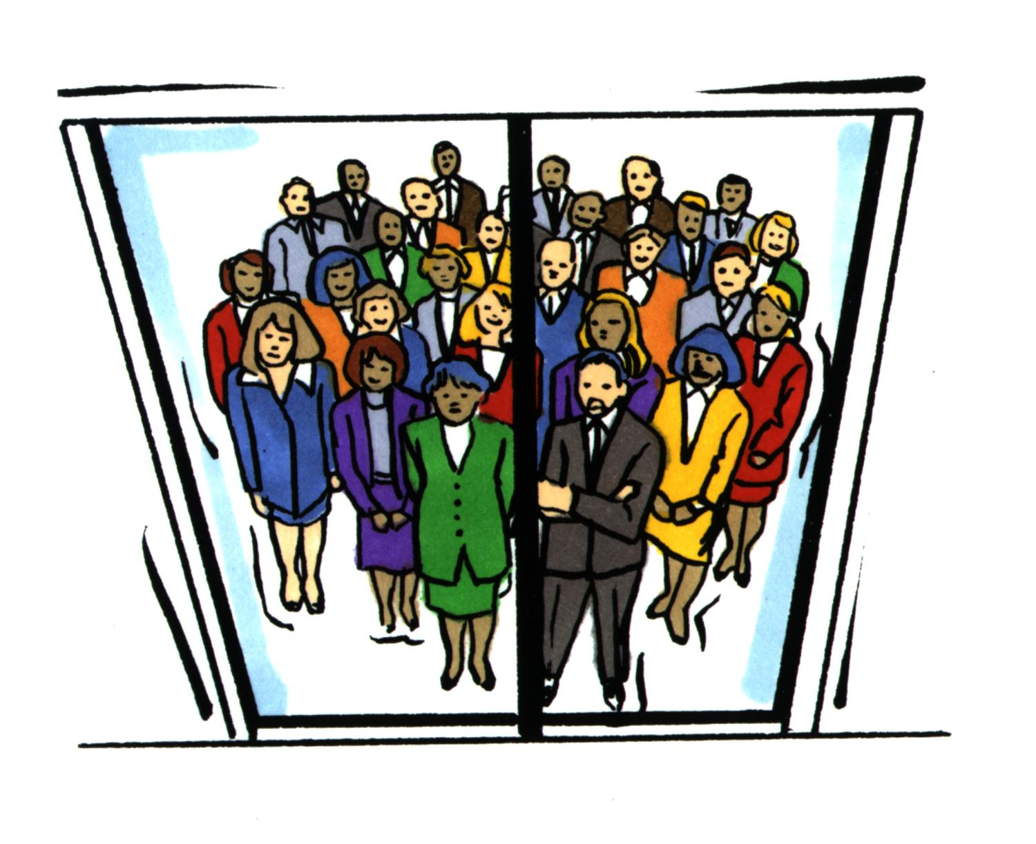
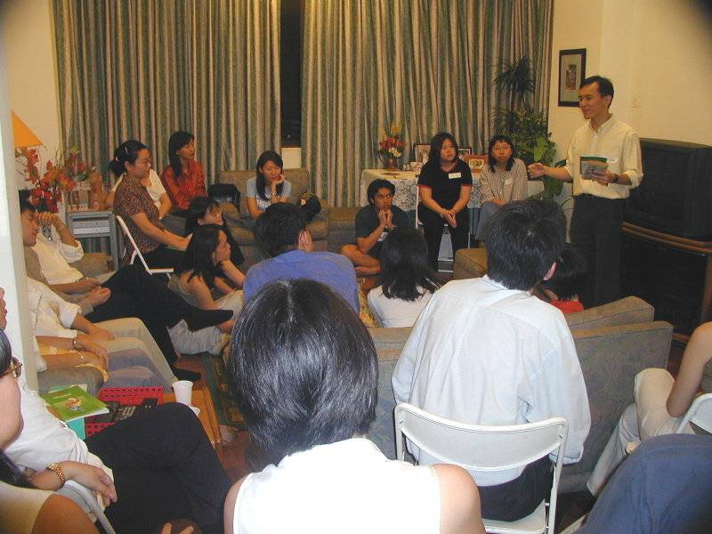
Kết thân với người chưa tin
II Cô 6:14-18

Slide 67
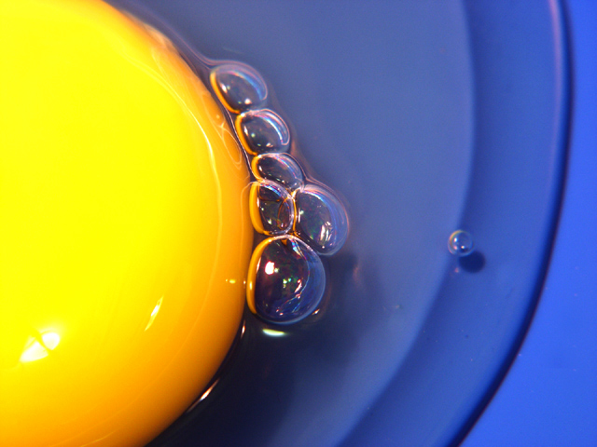
Lý do phải tách biệt
mang ách Không cân đối
Không còn kiểm soát được sinh hoạt của mình và mất tự do không còn làm theo lời Chúa được.

Slide 68

What does 2 Cor. 6:14-7:1 mean?
“
136
“Don't team up with those who are unbelievers. How can righteousness be a partner with wickedness? How can light live with darkness? ¹⁵What harmony can there be between Christ and the devil? How can a believer be a partner with an unbeliever? ¹⁶And what union can there be between God's temple and idols? For we are the temple of the living God.”

Slide 69
What does 2 Cor. 6:14-7:1 mean?
“
136
“As God said:
'I will live in them
and walk among them.
I will be their God,
and they will be my people.
¹⁷Therefore, come out from among unbelievers, and separate yourselves from them, says the Lord'
(2 Cor. 6:16-17)

Slide 70
What does 2 Cor. 6:14-7:1 mean?
“
136
“Don't touch their filthy things,
and I will welcome you. ¹⁸And I will be your Father, and you will be my sons and daughters, says the Lord Almighty.”
¹Because we have these promises, dear friends, let us cleanse ourselves from everything that can defile our body or spirit. And let us work toward complete holiness because we fear God”
(2 Cor. 6:17–7:1)

Slide 71

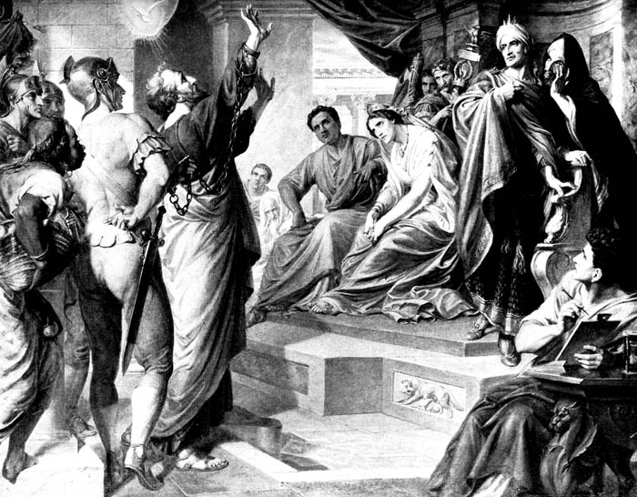
Kết thân với người chưa tin
Phao-lô dạy

Slide 72

Phân biệt giữa người tin với người chưa tin
Kết thân với người chưa tin

Slide 73
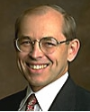
II Cô 6:14-7:1 có nghĩa gì?
“
137
“The direct commands to separate from other people are always commands to separate from unbelievers, not from Christians with whom one disagrees… The are no direct New Testament commands to separate from Christians with whom one has doctrinal differences (unless those differences involve such serious heresies that the Christian faith itself is denied).”
Wayne Grudem, Systematic Theology, 877

Slide 74
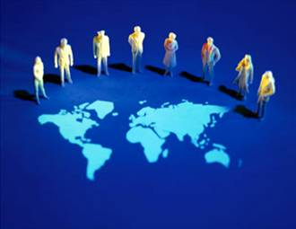
Cơ-đốc-nhân
và
Tiêu chuẩn thế gian

Slide 75
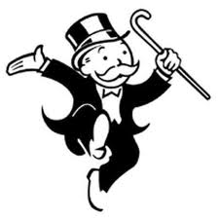
Làm sao để giàu có?
2 Corinthians 8:1-15

Slide 76
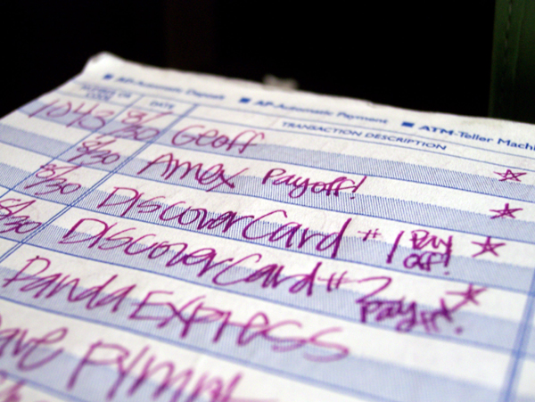
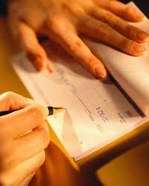
A Revealing Checkbook...
Notes:
A man married for 20 years once decided to divorce his wife. In preparing for the financial settlement, he began to rummage through his old checks.
One cancelled check after another stirred up memories of a long-forgotten past: the check to the hotel where he and his wife had spent their honeymoon, the check for their first car, the check for the hospital bill for their daughter's birth, the check for the $2000 down payment on their first home.
Finally, he could stand it no longer. He pushed the checks aside, reached for the phone, and rang up his wife. Telling her that they had invested too much in each other to throw it all away, he asked her for a new start.
Your checkbook and mine also tells the story of our lives—our values and our lifestyles. And more than anything else, our checkbook reveals our true walk with God because it announces what our treasures are (Chuck Swindoll, A Minister Everyone Would Respect, 1).

Slide 77

Ron Blue on faking...
“You can't fake stewardship. Your checkbook reveals all you really believe about stewardship…your goals, priorities, convictions, relationships, and even the use of your time. A person who has been a Christian even for a short while can fake prayer, Bible study, evangelism, going to church, and so on, but he can't fake what his checkbook reveals”
(Ron Blue, Master Your Money, 20)

Slide 78

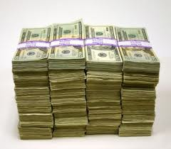
Get Rich

Slide 79
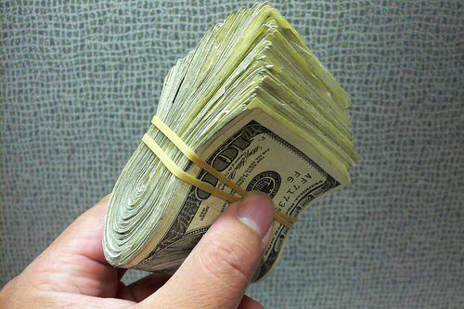
“Vision 2030: S'poreans to be as Rich as Americans”
The Straits Times Frontpage 14 Oct 1991
Notes:
I was struck by the front page of the Straits Times on 14 October 1991. The title: “Vision 2030: S'poreans to be as rich as Americans.” That's the government plan here, and that's the individual plan of many people—Christians included.
Now my guess is that many of you don't have becoming rich as a chief goal—only to have more money than you have right now! But how much more?

Slide 80

Làm thế nào chúng ta thật sự giàu có?
Examples
Principles

Slide 81
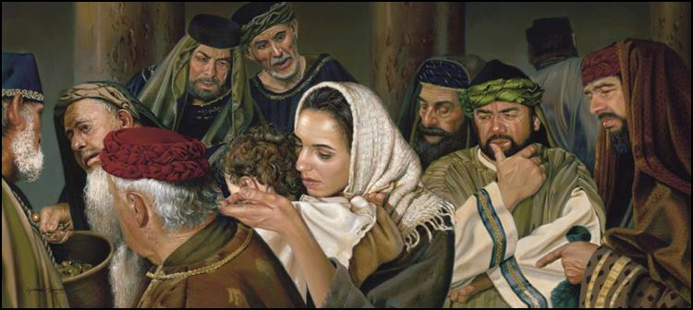
I. Chúng ta trở nên giàu có khi làm theo những người thật sự giàu.
Subtitle

Slide 82




Napoleon Hill
Notes:
After all, this is the philosophy of the famous best-selling book by Napolean Hill entitled Think and Grow Rich! It has gone through many printings and I grew up with my parents quoting it frequently. We ended up a family with 3 homes, 2 boats, and 7 cars—with so many payments we were miserable! So let's look at what the Bible says about the subject instead…

Slide 83

A. Phao-lô đưa ra hai điển hình of trở thành giàu qua hai cách dâng hiến rộng rãi (II Cô 8:1-9).

Slide 84

1. Những người Maxêđoan giàu
Examples of real wealth...
Khu vực nghèo khó nhưng sống “giàu”

Slide 85
Làm sao để giàu có?
2 Corinthians 8:1-15

Slide 86

“Giàu” trong II Cô 8-9
Maxêđoan
Người Maxêđoan cho thấy “lòng rộng rãi giàu có” (8:2).
Người Côrinhtô thì giàu có trong Đấng Christ (8:9).
Chúa hứa rằng những ai đáp ứng một số điều kiện sẽ “được giàu trong mọi sự” (9:11).
Côrinhtô
Paul redefines true wealth

Slide 87
Người Maxêđoan dâng quá điều họ có (8:1-3a)
“Hỡi anh em, chúng tôi muốn anh em biết ơn Đức Chúa Trời đã làm cho các Hội thánh ở xứ Ma-xê-đoan: ² Đang khi họ chịu nhiều hoạn nạn thử thách, thì lòng quá vui mừng, và cơn rất nghèo khó của họ đã rải rộng ra sự dư dật của lòng rộng rãi mình. ³ Vì tôi làm chứng cho họ rằng họ đã tự ý quyên tiền theo sức mình, hoặc cũng quá sức nữa,”

Slide 88
Macedonia ở xa đường biển
Macedonia
Corinth

Slide 89

Singapore's Strategic Location
$
The Crossroads of the Indian & Pacific Oceans

Slide 90
Maxêđoan ở xa đường biển
Macedonia
Côrinhtô

Slide 91


Hai đồng xu
Mác 12:41-44
Khen ngợi bà !

Slide 92
Người Maxêđoan dâng tự nguyện (8: 3b-4)
“nài xin chúng tôi làm ơn cho họ có phần vào sự giùm giúp các thánh đồ.”

Slide 93
Họ vượt quá chuyện tài chính khi dâng chính họ cho Đức Chúa Trời và đáp ứng nhu cầu các bạn của Phao-lô (5)
“Họ lại làm quá lòng trông cậy của chúng tôi, vì trước hết đã dâng chính mình cho Chúa, và sau lại cho chúng tôi, theo ý muốn Đức Chúa Trời.”

Slide 94
Người Côrinhtô nên dâng hiến rộng rãi y như họ đã hết lòng trong những việc khác (6-7)
“Vậy nên chúng tôi đã khuyên Tít đi đến nơi anh em để làm trọn việc nhân đức nầy, như người đã khởi sự làm.
Vậy thì, như anh em đều trổi hơn về mọi việc, tức là về đức tin, về lời giảng, về sự vâng lời, về mọi sự sốt sắng, về tình yêu chúng tôi, thì cũng hãy chú ý làm cho trổi hơn về việc nhân đức nầy.”

Slide 95

Đấng Christ cũng hi sinh chính Ngài khi không sử dụng quyền làm Chúa mà bằng lòng trở nên người (8-9).
Gương rộng rãi khác...
Tôi nói điều đó chẳng phải truyền dạy anh em; nhưng bởi kẻ khác làm gương sốt sắng, thì tôi cũng muốn thử xem sự thành thực của lòng yêu thương anh em là thể nào. Vì anh em biết ơn của Đức Chúa Jêsus Christ chúng ta, Ngài vốn giàu, vì anh em mà tự làm nên nghèo, hầu cho bởi sự nghèo của Ngài, anh em được nên giàu.

Slide 96

Chữ Kenosis (tự bỏ)
Ngài vốn có hình Đức Chúa Trời, song chẳng coi sự bình đẳng mình với Đức Chúa Trời là sự nên nắm giữ; … Ngài đã hiện ra như một người, tự hạ mình xuống, vâng phục cho đến chết, thậm chí chết trên cây thập tự.(Phil 2:6, 8)

Slide 97

Modern Examples of Generosity...
Wealthy
Not Wealthy
Ed Sheffield
Richard Miles
Christ Chapel
Scott Smith
Pastor Vijay
Myanmar saints

Slide 98


Mission Activity Among Asian Nations

Slide 99

Bạn có biết gương nào của việc ban cho rộng rãi không?

Slide 100
I. Chúng ta trở nên giàu có khi làm theo gương của những người giàu thật sự.
Subtitle

Slide 101

II. Lòng rộng rãi thay thế sự chần chừ bằng sự dâng hiến cân xứng và có mục đích (10-15).

Slide 102

A. Giống như người Côrinhtô, chúng ta nên bắt chước—thay vì chần chừ!
Hãy lấy tài vật và huê lợi đầu mùa của con,
Mà tôn vinh Đức Giê-hô-va. Châm 3:9

Slide 103
Hội Thánh Côrinhtô đã hứa dâng từ năm trước và bây giờ họ không nên chần chừ thực hiện lời hứa của mình (8: 10-11).
“Ấy là ý tôi ngỏ cho anh em; ý đó có ích cho anh em, vì từ năm trước, anh em đã là người thứ nhứt, chẳng những ra tay làm việc nầy, lại vui lòng mà làm nữa. ¹¹ Vậy bây giờ, hãy làm trọn công việc của anh em, hầu cho như anh em đã sẵn lòng thể nào thì làm cho trọn theo tài năng mình.”

Slide 104

Chúa đợi chúng ta làm trọn lời hứa.
400.000 đ

Slide 105


You Can Give Online Now!
For Online Giving to CIC:
United Overseas Bank
Bank Code 7375 (UOB)
Branch Code: 026 (Bukit Timah)
Account Number 347-300-884-8

Slide 106

B. Giống như người Côrinhtô, chúng ta cần dâng hiến rộng rãi cách cân xứng (c.12)
“Vì nếu mình lấy lòng tốt mà làm, thì được đẹp ý theo điều mình có, chớ chẳng theo điều mình không có.”

Slide 107

Lòng rộng rãi thì tương đối
“Đức Chúa Trời đánh giá món tiền dâng không dựa trên số lượng, mà dựa trên sự so sánh giữa của cải vật chất của người dâng với số tiền dâng hiến.”
(Harris, EBC, 10:369).

Slide 108
Giống như người Côrinhtô, chúng ta cần chủ ý đầu tư vào những người kém may mắn (8: 13-15).
“Tôi chẳng khuyên bảo anh em chịu túng thiếu để giúp đỡ kẻ khác, nhưng tôi muốn có sự bằng nhau. ¹⁴ Theo cảnh bây giờ, anh em có dư thì bù cho họ lúc túng thiếu, hầu cho họ có dư cũng bù lại lúc túng thiếu cho anh em, như vậy là bằng nhau, ¹⁵ theo lời chép rằng: Kẻ đã thâu nhiều cũng chẳng dư, kẻ thâu ít cũng chẳng thiếu chi.'”

Slide 109

Equality? Really?
Singapore
=
Pakistan
=
Mongolia

Slide 110
How to Get Rich
2 Corinthians 8:1-15

Slide 111

Main Idea
We become rich when we generously give our money away!

Slide 112
How we can really be rich
2 Examples
3 Principles

Slide 113

The Three Principles
Procrastination
Proportion
Purpose

Slide 114

What if Jesus saw your chequebook?

Slide 115

If I knew the exact amount God wanted me to give, would I give it?

Slide 116

OUTLINE
III. Paul's Vindication of His Apostolic Authority
(10:1–13:14)
A. The Exercise of Apostolic Rights and Authority
(10:1–11:15)
B. Boasting "As a Fool" (11:16–12:13)
C. The Planned Third Visit (12:14-13:10)
D. Conclusion (13:11-14)

Slide 117

Sowing Lessons
2 Corinthians 9:6-15

Slide 118

Name what comes to mind when I say...
MONEY

Slide 119

John Wayne, The Duke
Notes:
For some of us it reminds us of our insecurities about life. John Wayne's son, after his father's death, reported of his millionaire Dad's financial insecurity. He noted that his Dad always carried $2000-$3000 in cash, stored in the seams or back pocket of his pants—just in case he lost all of his fortunes and had only the money on his person and “needed some money for lunch or something” (ABC New Report, Jan 1990 MONEY fear of losing).

Slide 120

The Rich Man & Lazarus
Notes:
Others of us are reminded of our ultimate pursuit in this life. The Sunday school lesson was on Luke 16, that famous passage on Lazarus and the Rich Man. Following the lesson, the teacher concluded by asking the class, “Now which would you rather be? The rich man who ended up in Hades, or the poor man Lazarus who ended up in Paradise?” A little boy replied, “I'd rather be the rich man in this life and Lazarus in the next!” (MONEY desire for).

Slide 121


The Dentist
Notes:
Some think of how quickly money slips through our fingers. One woman wrote, “My grandfather had had extensive dental work done, but was nonetheless appalled by the amount of his bill. Discussing it with his dentist, Grandpa was told, 'I've had years of expensive schooling, and when you require my services you must be prepared to pay for that schooling.' Grandpa mused this over for a moment and then asked, 'All by myself?'” (Reader's Digest Nancy P. Bishop in MONEY medical expenses)

Slide 122

Money & Titles
Yuppies:
Puppies:
Buppies:
Grumpies:
Dinks:
Silks:
Woofs:
Flyers:
Young Urban Professionals
Poor Urban Professionals
Black Urban Professionals
Grown Urban Professionals
Double Income, No Kids
Single Income, Lots of Kids
Well-Off Older Folks
Fun-Loving Youth En Route to Success
Notes:
Many of us are classified by our age and our wealth (Mark Bailey, Kindred Spirit Spring 88 in MONEY acronyms…)

Slide 123
How to Get Rich
The context
2 Corinthians 8:1-15

Slide 124
How we can really be rich
2 Examples
3 Principles

Slide 125
Main Idea
We become rich when we generously give our money away!

Slide 126

Two questions on giving:
2 Corinthians 9:6
How much?
What results?
• Key Principle
• Benefits

Slide 127

I. Principle: You decide how much you want to get blessed (6-7a).

Slide 128

A. God blesses you according to how much you give (6).
⁶“Remember this—a farmer who plants only a few seeds will get a small crop. But the one who plants generously will get a generous crop” (NLT).

Slide 129

Plant little, harvest little
Plant much, harvest much
Rule #1 of Agriculture...

Slide 130


Title
“The only investments I ever made which have paid constantly increasing dividends, is the money I have given to the Lord.”

Slide 131

No one can take away your investments sent up to heaven ahead of you.
Notes:
The $4000 in stocks my mom purchased was worth $400 twenty years later.
Men were robbed of $25,000 cash at Turf club in 1992.
(So verse 6 says that God blesses you according to how much you give. That leads to the question, “Well, how much should you give?” Fortunately, verse 7 provides the answer…)

Slide 132


B. How much you give is a personal decision (7a).
⁷ You must each decide in your heart how much to give (NLT).
How much should I give?

Slide 133

The OT Tithe
Leviticus 27:30—"A tithe of everything from the land, whether grain from the soil or fruit from the trees, belongs to the LORD; it is holy to the LORD."

Slide 134

Malachi 3:10
"Bring the whole tithe into the storehouse, that there may be food in my house. Test me in this," says the LORD Almighty, "and see if I will not throw open the floodgates of heaven and pour out so much blessing that you will not have room enough for it."
Notes:
Tithing is the ONLY action in the Bible that the Lord has said to "test" Him on!

Slide 135



Is tithing for today?

Slide 136



Many Tithe Today...

Slide 137

Waitresses Get 15%
How come the waitress gets 15% and God only gets 10%?

Slide 138


CIC Financials Oct 2009 to Jul 2010
We met the $7500 budget 2 out of 10 months.
Monthly giving was from $210 to $31 per family.

Slide 139


The Math...
Notes:
It takes 10 tithers to support 1 pastor at the same salary.
It would take another 10 who tithe to pay our rent and other expenses.

Slide 140

Potential Pastors Considered
Blane Hall
Michael Holmes
Dan Jensen
Michael Karpf
David Allen
Russ Bowers
Jack Hanks
Tom Emmons
John Lowrey
Tim Whetstone
Kevin Green
Pastor #12??
2007-2010
Notes:
140

Slide 141

But isn't that pledging?

Slide 142

“GIVE IT ALL!”
You DECIDE!
Wow, that was the best sermon on tithing I've ever been to!
Notes:
Have you asked God if what you give now is the amount He wants you to give?
Check your motives though. We should always get to give—not give to get.

Slide 143
I. Principle: You decide how much you want to get blessed (6-7a).

Slide 144

II. Benefits: Generous giving yields generous returns for you, God, and others (7b-15).

Slide 145

II. Benefits of Generosity...
A. God blesses you (7b-11a).
GOD
YOU
1. God is pleased with you (7b).
“And don't give reluctantly or in response to pressure. 'For God loves a person who gives cheerfully'” (NLT).

Slide 146
II. Benefits of Generosity...
A. God blesses you (7b-11a).
GOD
YOU
2. God meets your every need (8a).
^{8“}And God will generously provide all you need” (NLT).
Notes:
Phil 4:19
My life: most left over
All you need—not want!

Slide 147
II. Benefits of Generosity...
A. God blesses you (7b-11a).
GOD
YOU
3. God increases your ability to give to others (8b-11a).
“Then you will always have everything you need and plenty left over to share with others. ⁹As the Scriptures say, 'They share freely and give generously to the poor. Their good deeds will be remembered forever'” (NLT).

Slide 148
II. Benefits of Generosity...
A. God blesses you (7b-11a).
GOD
YOU
  3. God increases your ability to give to others (8b-11a).
“¹⁰For God is the one who provides seed for the farmer and then bread to eat. In the same way, he will provide and increase your resources and then produce a great harvest of generosity in you. ¹¹Yes, you will be enriched in every way so that you can always be generous” (NLT).
Notes:
An ambitious young man went to his pastor for counsel:
S$60 -- $6
S$800 -- $80

Slide 149
II. Benefits of Generosity...
B. You bless others (11b-12a).
GOD
YOU
OTHERS
1. Recipients of gifts realize God alone meets their needs (11b).
“And when we take your gifts to those who need them, they will thank God” (NLT).
Notes:
Friday, 1 September 1989
Fired as salesman by deacon
Stephen born 3 weeks before
There we were: No money, job, time to look for job, no time to work (dissertation deadline two weeks away)
3 days later at CCBC: $1000

Slide 150
II. Benefits of Generosity...
B. You bless others (11b-12a).
GOD
YOU
OTHERS
2. The needs of others are met (12a).
“¹²So two good things will result from this ministry of giving—the needs of the believers will be met...”
Notes:
That $1000 lasted the whole month
5 more months amazingly!
Lived on gifts for 30 years now

Slide 151
II. Benefits of Generosity...
C. Others bless God (12b-13).
GOD
YOU
OTHERS
“and they will joyfully express their thanks to God.
¹³As a result of your ministry, they will give glory to God. For your generosity to them and to all believers will prove that you are obedient to the Good News of Christ” (NLT).
Notes:
God gets the credit!
John Hansen gave a turkey

Slide 152
II. Benefits of Generosity...
D. Others bless you (14-15).
GOD
YOU
OTHERS
“¹⁴And they will pray for you with deep affection because of the overflowing grace God has given to you. ¹⁵Thank God for his gift too wonderful for words!” (NLT adapted).

Slide 153

The Best Example...
We come into the world with nothing
and spend all our days accumulating as much as we can.
Christ came into the world with everything
and spent all His days distributing as much as He could.

Slide 154
The Main Idea of 9:6-15
Decide to bless God, yourself, and others by generous giving
—so at least tithe.

Slide 155

“Tithe? You're kidding!
On what I make?”
John D. Rockefeller, Sr., said,
“I never would have been able to tithe the first million dollars I made if I had not tithed my first salary, which was $1.50 a week.”
Notes:
Don't think you will be generous once you get out of your entry-level job and make more money.
If you don't give now, you won't when you make more money!
John D. Rockefeller, Sr., tithed to his Baptist church all his life. He said...

Slide 156

“'Test me now,' says the Lord.” See if you can tithe and still be in need!
Notes:
Country preacher's testimony—100 years ago but the lessons are timeless!

Slide 157

“Risk” tithing
Notes:
This is the only place in the Bible where God says to test Him!

Slide 158

Money Matters
2 Cor. 8:1-15; 9:7-15
Ministry of giving

Slide 159

MONEY MATTERS
Jerusalem Collection
Macedonian Example
God's Grace and Generous Giving
Discipline and Generous Giving
Lessons about wealth

Slide 160

Thorn In The Flesh
2 Cor. 12:7

Slide 161

Thorn in The Flesh
Meaning of Thorn
What does these “thorn” refer to?
i. Spiritual Harassment
ii. Persecution
iii. Physical Ailment
Lessons from Paul

Slide 162

Is the word “boast”
used as a sign of
PRIDE?

Slide 163


What are some church issues that are relevant to us today?

Slide 164
Synthesis
164
1–7 Ministry sincerity
8–9 Giving
10–13 Ministry authority

Slide 165
Outline
165-166
(Chs. 1–7) Paul thanks God for His comfort, answers attacks from slanderous false teachers against the sincerity of his ministry, and exhorts restoration of their confidence to assure the foundation he laid at Corinth.
(Chs. 8–9) Paul explains examples, the purpose, arrangements, and benefits of generous giving to the Jerusalem church to encourage the Corinthians to fulfill their promise to help these suffering saints.
(Chs. 10–13) Paul proves his apostolic authority against false teachers so that the Corinthians would respect him for his authority and sacrifices for Christ before he visits the church personally.

Slide 166
2 CORINTHIANS
2 CORINTHIANS
Presented By
Timothy Sng
Jordan Tan
Chong Wong Mui
Timothy Pang
Zajamo
Lochumi
Joyce
Vincent Lee
Patrick Fung
APOSTLESHIP

